Slide 1
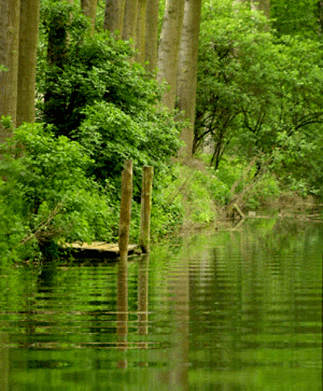


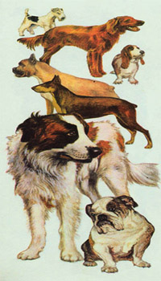
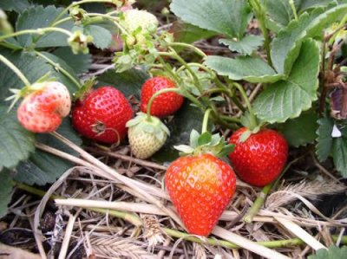


«Новороссийский колледж строительства и экономики» (ГАПОУ КК «НКСЭ»)
Дисциплина «Биология»
Тема «Основы генетики и селекции»
2021 г.
Материал подготовлен кандидатом технических наук Кузьминой Ириной Викторовной

Slide 2
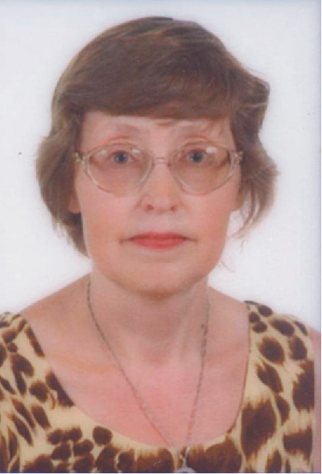
Я, Кузьмина Ирина Викторовна, кандидат технических наук с большим опытом преподавания в высшей школе и НКСЭ, обобщила полезную для Вас информацию по дисциплине «Биология».

Slide 3
Инструкция по использованию
интерфейса
Вернуться к содержанию
Справочная таблица
Вернемся к …
Переход к тому действию, о котором гласит надпись, выделенная вишневым или желтым цветом
Esc
Для выхода из программы нажмите «Esc» на клавиатуре
Кнопки для перемещения вперед и назад по материалу занятий

Slide 4

Содержание
Инструкция по использованию интерфейса
Основы учения о наследственности и изменчивости. Закономерности изменчивости. Основы селекции растений, животных и микроорганизмов. Законы Менделя. 1 закон. Принцип неполного доминирования. 2 закон. 3 закон. Практическая работа № 1 «Составление простейших схем моногибридного и дигибридного скрещивания».
Использованные источники.
Notes:
4

Slide 5
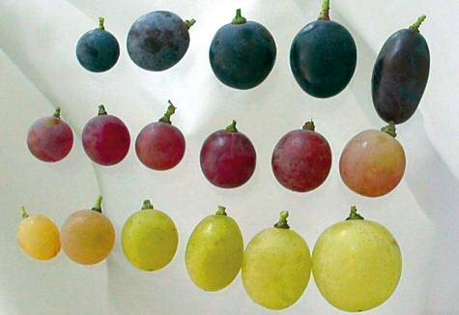
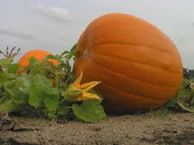
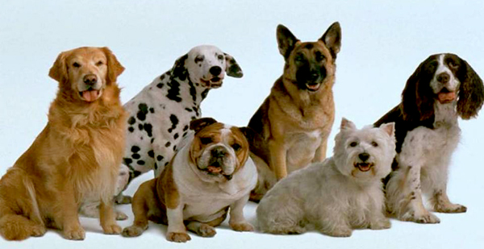

Основы учения о наследственности и изменчивости

Slide 6
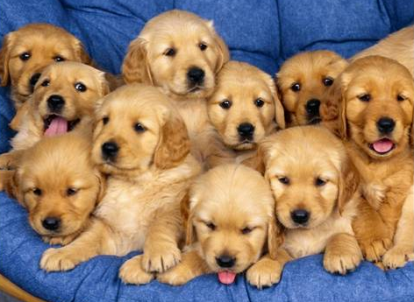
Наследственность и изменчивость – два взаимосвязанных основных свойства всех живых организмов.
Наследственность – это свойство организмов при любых формах размножения сохранять свои видовые, сортовые и породные, а частично и индивидуальные особенности. При этом, как видно из материалов предыдущей главы, свойство это реализуется через очень сложный многоступенчатый процесс индивидуального развития организмов в каждом поколении.

Slide 7
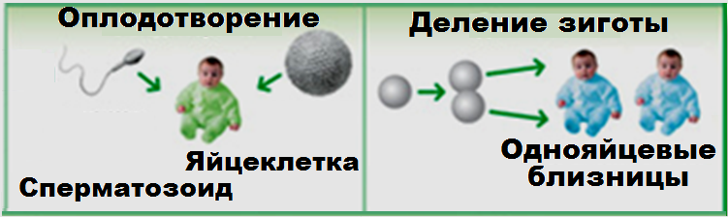
Родительское и дочернее поколения материально связаны между собой или половыми клетками при половом размножении, или спорами и почками при бесполом и вегетативном размножении. Значит именно через эти «материальные мостики» осуществляется передача наследственной информации из поколения в поколение. При этом сами «мостики» (например, половые клетки при половом размножении) не похожи ни на те организмы, которые их образовали, ни на те, которые из них возникнут.

Slide 8
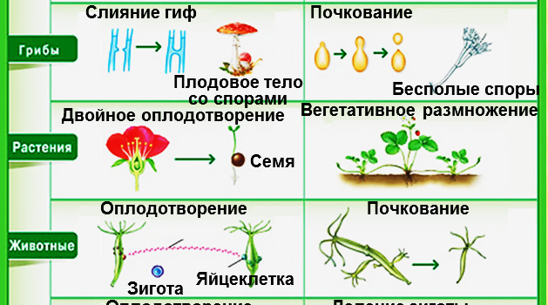

Вопросы о том, как и через какие клеточные структуры передается наследственная информация из поколения в поколение, как в ходе индивидуального развития эта наследственная информация реализуется в конкретные признаки и свойства развивающе-гося организма, являются центральными в генетике.

Slide 9
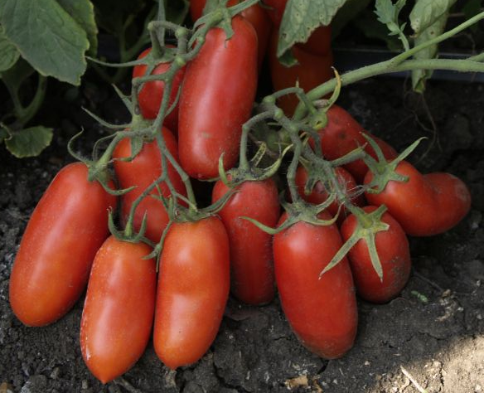
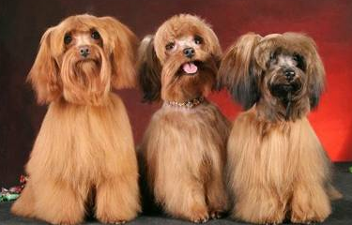
Изменчивость выражается в том, что в любом поколении отдельные особи чем-то отличаются и друг от друга, и от своих родителей. Происходит это потому, что свойства и признаки каждого организма есть сложный результат двух причин: наследственной информации, полученной от родителей, и конкретных условий внешней среды, в которых шло индивидуальное развитие каждого организма. Эти условия никогда не бывают одинаковыми даже для одно-пометных животных или для растений, выросших из семян одного плода.

Slide 10
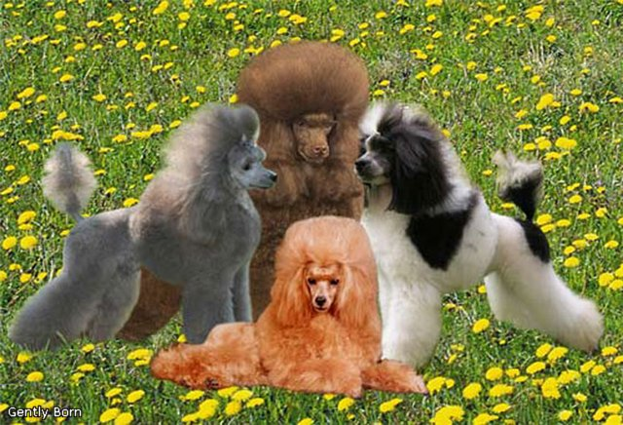
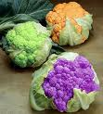
Поэтому и развивающиеся в разных условиях среды организмы оказываются в чем-то различными, т. е. проявляют свойство изменчивости. Чем значительнее различия в условиях, тем резче будет выражена изменчивость организмов. Сказанное о наследственности и изменчивости позволяет охарактеризовать два генетических понятия – генотип и фенотип.

Slide 11
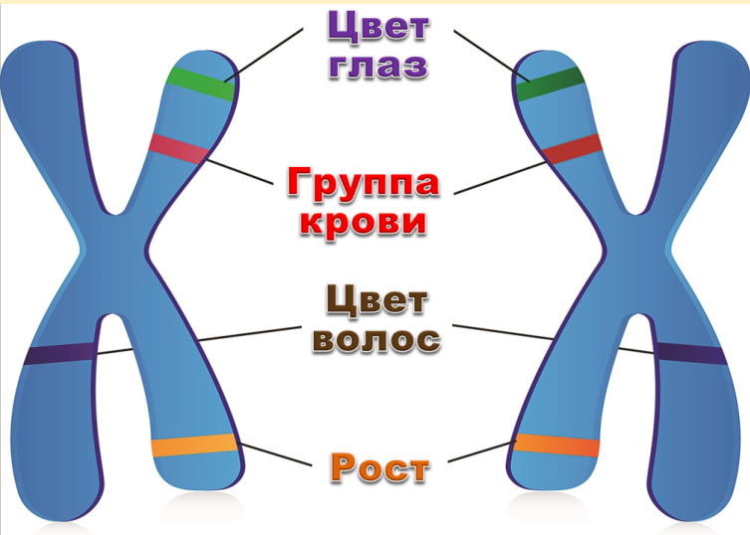
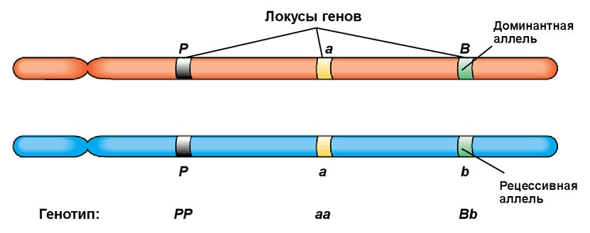
Генотип (от греч. genos – род, происхождение и typos – отпечаток, образец), генетическая, наследственная конституция любого организма; совокупность всех структурно-функциональ-ных элементов ДНК организма; элемент биологического разнообразия. В узком смысле генотип – совокупность аллелей гена или группы генов, контролирующих анализируе-мый признак у данного организма.

Slide 12
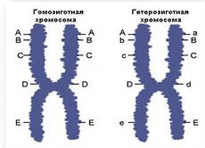
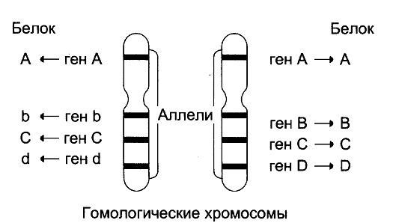
Алле́ли (от греч. ἀλλήλων – друг друга, взаимно) – различные формы одного и того же гена, расположенные в одинаковых участках (локусах) гомологичных хромосом и определяющие альтернативные варианты развития одного и того же признака.

Slide 13
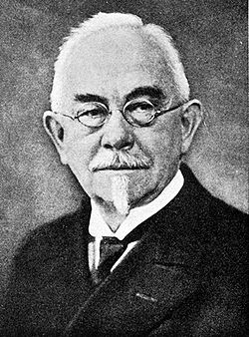
Термин генотип предложен В. Иогансеном в 1909 г. В индивидуальном развитии генотип во взаимодействии с окружающей средой определяет возможные пути развития организма, особенности его строения и жизнедеятельности. Совокупность генотипов особей образуют генофонд.
Вильгельм Людвиг Иогансен
(1857–1927)

Slide 14
Различают несколько типов изменчивости:
наследственную (генотипическую) и ненаследственную (фенотипическую, паратипическую);
индивидуальную (различие между отдельными особями) и групповую (между группами особей, например, различными популяциями данного вида). Групповая изменчивость является производной от индивидуальной;
качественную и количественную;
направленную и ненаправленную.

Slide 15
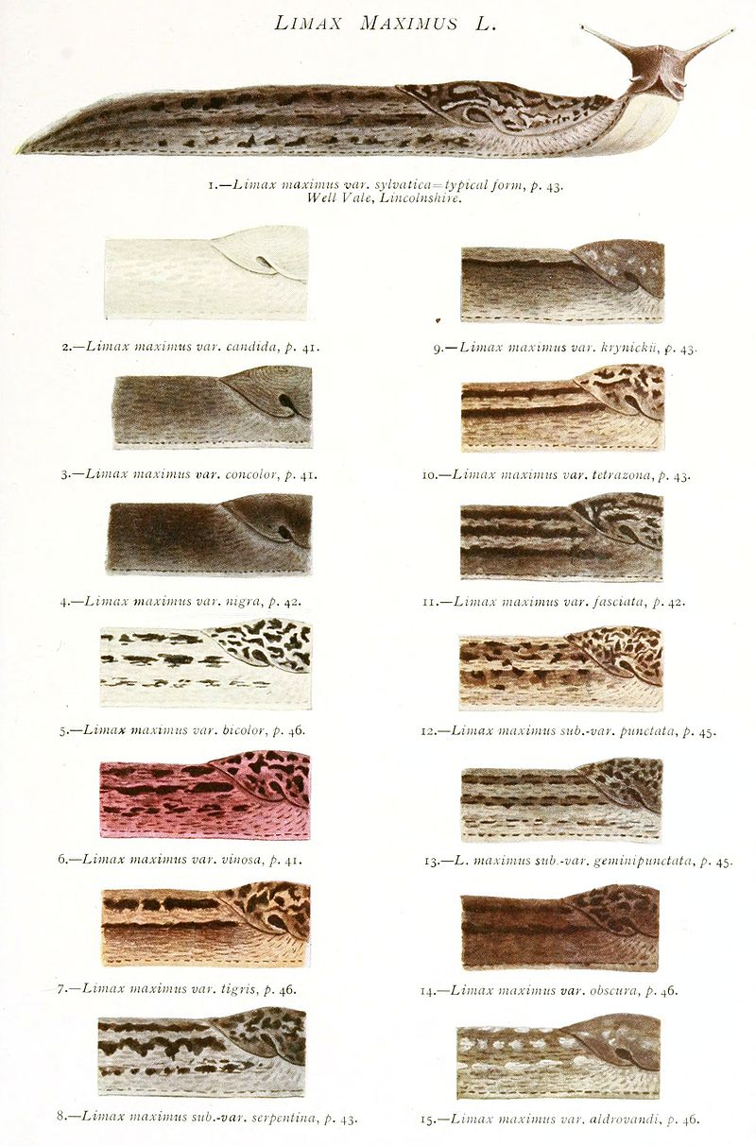
Изменчивость окраски у большого придорожного слизня Limax maximus
(«Limax maximus variability» участника John William Taylor (1845-1931; UK) - Taylor J. W. (7 November) 1902. part 8, pages 1-52. Monograph of the land and freshwater Mollusca of the British Isles. Testacellidae. Limacidae. Arionidae. Taylor Brothers, Leeds. page plate VI. (after page 46). Cropped and retouched by User:Snek01).

Slide 16
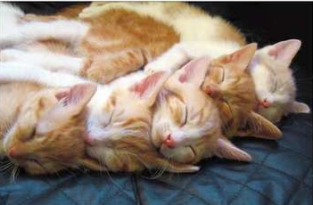
Закономерности изменчивости
Организм, в зависимости от условий, может меняться довольно сильно, но всему есть пределы. Эти пределы определяются генотипом – как бы белый человек ни загорал, чернокожим он не станет…
Модификационная изменчивость – способ-ность организмов к изменению в определен-ных пределах своих фенотипических характе-ристик под влиянием факторов окружающей среды.
Изменение генотипа организма при этом не происходит.

Slide 17
Основные закономерности модификацион-ной изменчивости:
не передается по наследству (в лесах нашей страны большинство зайцев на зиму меняют окраску: становятся зайцами – беляками; по наследству этот признак не передается – у серого зайца не рождаются белые зайчата);
изменяются условия – изменяется (исчезает) и признак (после приезда с юга загар постепенно уходит, заяц–беляк летом опять серый).
пределы вариаций признака – норма реакции – заложены в генотипе (рыжим заяц не станет, как бы не менялись условия, да и светлый человек не станет чернокожим от обильного загорания на солнце).

Slide 18
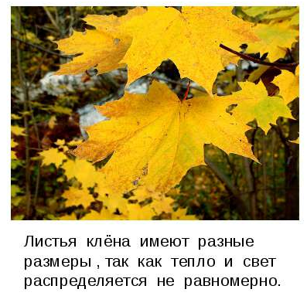
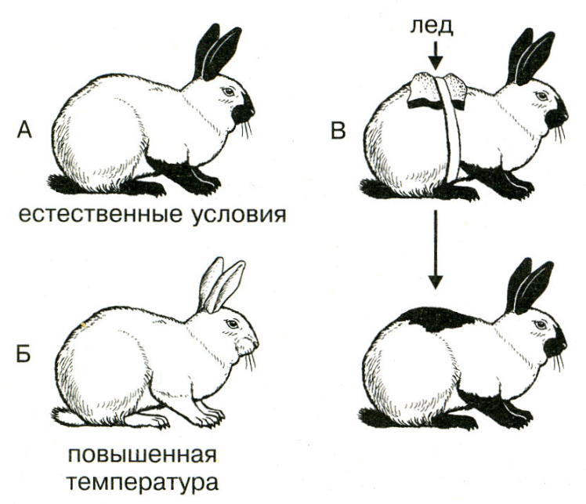
Пределы модификационной изменчивости какого либо признака называется нормой реакции. Наследуется не сам признак, а способность проявлять этот признак в определенных условиях, т.е. наследуется норма реакции на внешние условия.

Slide 19

чем важнее признак, тем уже норма реакции, цвет белого медведя подразумевает определенную маскировку на снегу. Весной шерсть заметно желтеет, но при этом рыжим медведь никогда не бывает – диапазон изменения цвета достаточно узкий;
модификационная изменчивость распростра-няется на всю популяцию, т.е. она массовая.

Slide 20
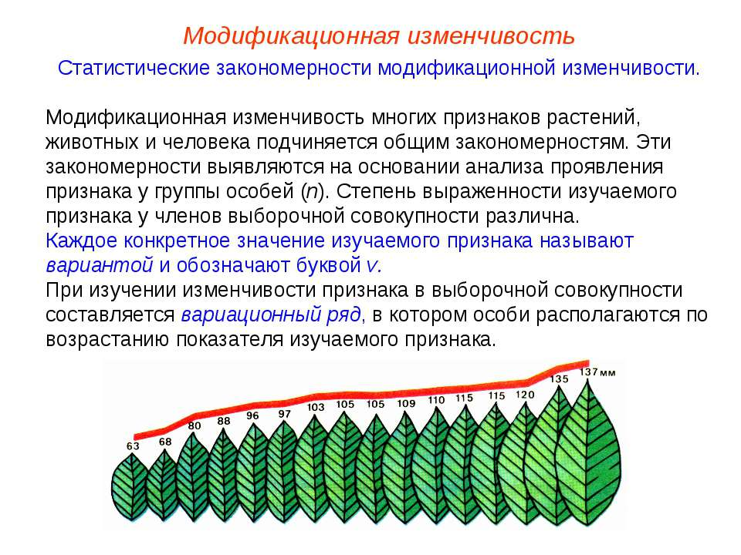
Статистические закономерности модификационной изменчивости
Модификационная изменчивость многих признаков растений, животных и человека подчиняется общим закономерностям. Эти закономерности выявляются на основании анализа проявления признака у группы особей (n). Степень выраженности изучаемого признака у членов выборочной совокупности различна.
Каждое конкретное значение изучаемого признака называют вариантой и обозначают буквой v.
При изучении изменчивости признака в выборочной совокупности составляется вариационный ряд, в котором особи располагаются по возрастанию показателя изучаемого признака.

Slide 21
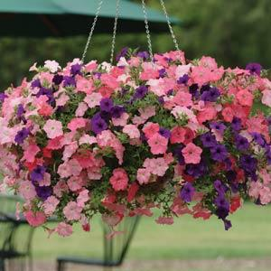
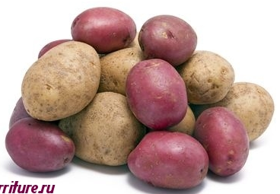
Для расчета среднего значения данного признака используют формулу:
М = Σ(vρ)/n,
где М – средняя величина признака;
v – варианта;
ρ – частота встречаемости;
n – количество вариантов.
Знание закономерностей модификационной изменчивости необходимо для предвидения и планирования степени выраженности многих признаков организмов в зависимости от условий внешней среды.

Slide 22
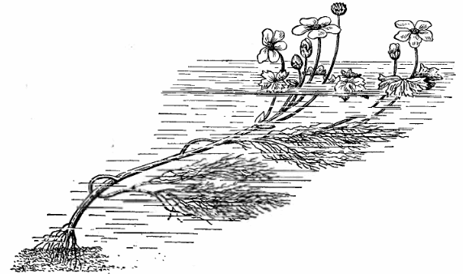
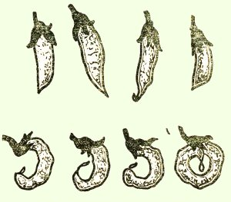
Модификационная изменчивость водяного лютика: строение надводных и подводных листьев различно
Неопределенная изменчивость бобовых растений

Slide 23
Наследственная (генотипическая, мутацион-ная) изменчивость обусловлена изменениями в генотипе. Это может быть вызвано какими-то изменениями в генах и хромосомах, может быть следствием изменения даже количества хромосом.

Slide 24
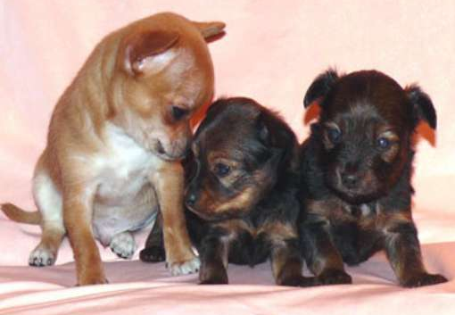
Комбинативная изменчивость – это тоже изменение генотипа, но это скорее новая комбинация хромосом, новое сочетание генов – это происходит при половом размножении. Новый организм – это комбинация двух родительских организмов.
Основные закономерности комбинативной изменчивости:
передается по наследству;
признак не изменяется, даже если внешние условия изменяются и передается по наследству своя норма реакции.

Slide 25

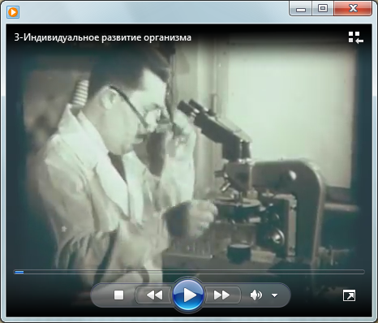


Slide 26
Подведем итог:
Изменчивость
Модификационная
(ненаследственная или фено-типическая) изменения приз-наков организма под воздейст-вием среды и не связанные с изменением генотипа. Модифи-кации не наследуются и прояв-ляются в границах определен-ных нормой реакции. Например: загар у человека, различия в размерах растений, растущих в разных условиях среды, и т. п.
Мутационная
(генотипическая) изменчивость – наслед-ственная изменчивость, вызывающая изменения в генотипе, передается по наследству. Например - цвет волос, плодов, форма листьев и т. п.
Цитоплазматическая изменчивость пластид и митохондрий
Генотипическая изменчивость генотипа (в хромосомах)
Мутационная
Комбинативная
Генные мутации
Хромосомные мутации
Геномные мутации

Slide 27
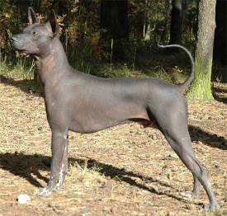
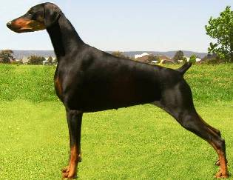
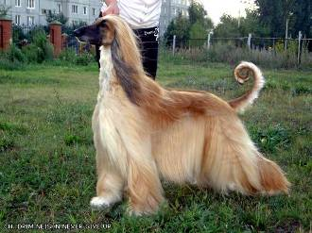
Основы селекции растений, животных и микроорганизмов
Селе́кция (лат. selectio – выбирать) – наука о методах создания новых и улучшении существующих пород животных, сортов растений, штаммов микроорганизмов, с полезными для человека свойствами. Селекцией называют также отрасль сельского хозяйства, занимающуюся выведением новых сортов и гибридов сельскохозяйственных культур и пород животных.

Slide 28
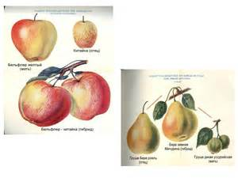
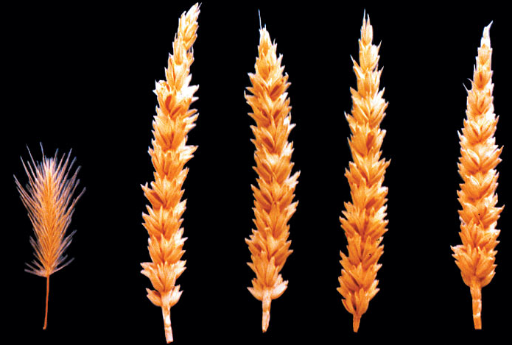
Первоначально в основе селекции лежал искусственный отбор, когда человек отбирает растения или животных с интересующими его признаками. До XVI–XVII веков отбор происходил бессознательно: то есть человек, например, отбирал для посева лучшие, самые крупные семена пшеницы, не задумываясь о том, что он изменяет растения в нужном ему направлении.

Slide 29
Только в последнее столетие человек, ещё не зная законов генетики, стал использовать отбор сознательно или целенаправленно, скрещивая те растения, которые удовлетворяли его в наибольшей степени.
Однако методом отбора человек не может получить принципиально новых свойств у разводимых организмов, так как при отборе можно выделить только те генотипы, которые уже существуют в популяции.

Slide 30
Для получения новых пород и сортов животных и растений применяют гибридизацию, скрещивая растения с желательными признаками и в дальнейшем отбирая из потомства те особи, у которых полезные свойства выражены наиболее сильно.
Например, один сорт пшеницы отличается прочным стволом и устойчив к полеганию, а сорт с тонкой соломиной не заражается стеблевой ржавчиной. При скрещивании растений из двух сортов в потомстве возникают различные комбинации признаков. Но отбирают именно те растения, которые одновременно имеют прочную соломину и не болеют стеблевой ржавчиной. Так создается новый сорт.

Slide 31
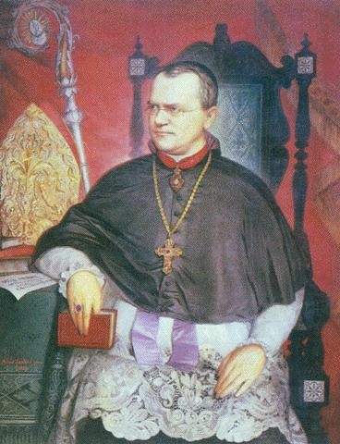
Законы Менделя
Принципы передачи наследствен-ных признаков от родительских организмов к их потомкам, вытекают из экспериментов Грегора Менделя. Эти принципы послужили основой для классической генетики и впоследствии были объяснены как следствие молекулярных механиз-мов наследственности. Хотя в русскоязычных учебниках обычно описывают три закона, «первый закон» не был открыт Менделем. Особое значение из открытых Менделем закономерностей имеет «гипотеза чистоты гамет».
Грегор Иоганн Мендель (1822 – 1884 г.г.)

Slide 32
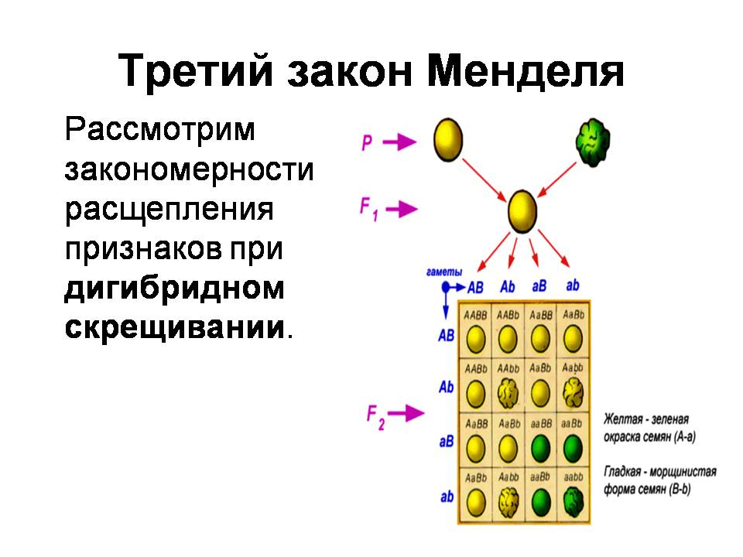
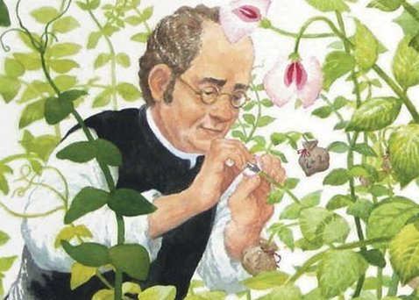
Эксперимент Менделя с горохом
Мендель изучал, как наследуются отдельные признаки. Из всех признаков он выбрал только альтернативные – такие, которые имели у его сортов два чётко различающихся варианта (семена либо гладкие, либо морщинистые; промежуточных вариантов не бывает). Такое сознательное сужение задачи исследования позволило чётко установить общие закономер-ности наследования.

Slide 33

Мендель спланировал и провёл масштабный эксперимент. Им было получено от семеноводческих фирм 34 сорта гороха, из которых он отобрал 22 «чистых» (не дающих расщепления по изучаемым признакам при самоопылении) сорта. Затем он проводил искусственную гибридизацию сортов, а полученные гибриды скрещивал между собой. Он изучил наследование семи признаков, изучив в общей сложности около 20000 гибридов второго поколения. Эксперимент облегчался удачным выбором объекта: горох в норме – самоопылитель, но на нём легко проводить искусственную гибридизацию.

Slide 34
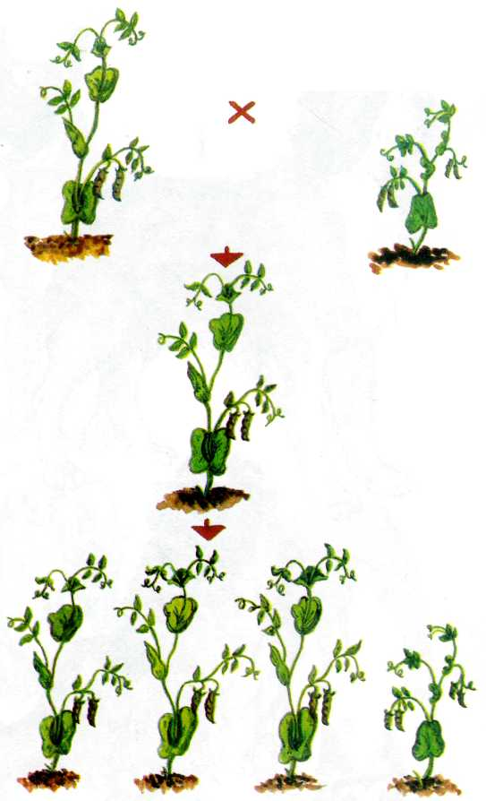
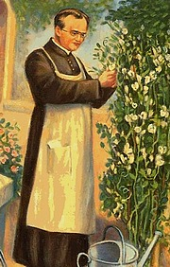
Мендель одним из первых в биологии использовал точные количественные методы для анализа данных. На основе знания теории вероятностей он понял необходимость анализа большого числа скрещиваний для устранения роли случайных отклонений.

Slide 35
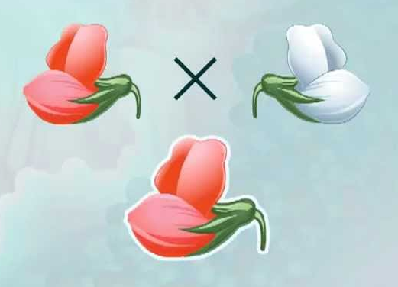
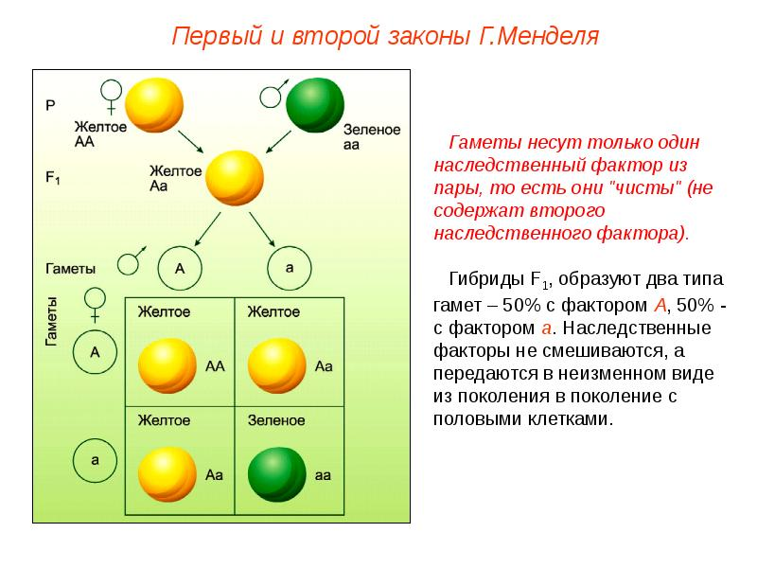
Проявление у гибридов признака только одного из родителей Мендель назвал доминированием.
Закон единообразия гибридов первого поколения (первый закон Менделя) – при скрещивании двух гомозиготных организмов, относящихся к разным чистым линиям и отличающихся друг от друга по одной паре альтернативных проявлений признака, всё первое поколение гибридов (F₁) окажется единообразным и будет нести проявление признака одного из родителей.
Р
АА
аа
F₁
Р – родительское поколение
Аа

Slide 36
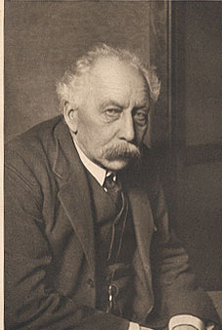

Этот закон также известен как «закон доминирования признаков». Его формулировка основывается на понятии чистой линии относительно исследуемого признака – на современном языке это означает гомозиготность особей по этому признаку. Понятие гомозиготности было введено позднее У. Бэтсоном в 1902 году.
Уильям Бэтсон (Бейтсон)
(1861 – 1926)

Slide 37
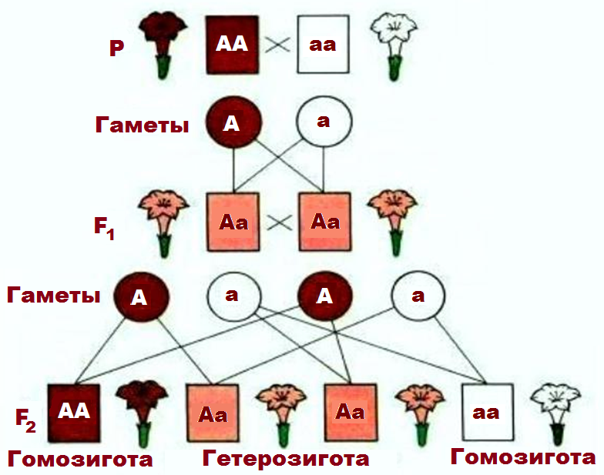
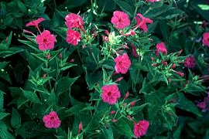
Принцип неполного доминирования
Некоторые противоположные признаки находятся не в отношении полного доминирования (когда один всегда подавляет другой у гетерозиготных особей), а в отношении неполного доминирования. Например, при скрещивании чистых линий львиного зева с пурпурными и белыми цветками особи первого поколения имеют розовые цветки.
Принцип неполного доминирования на примере цветков ночной красавицы

Slide 38
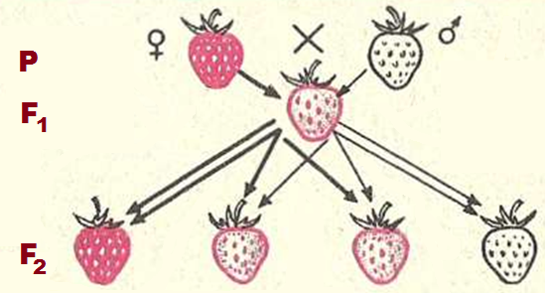
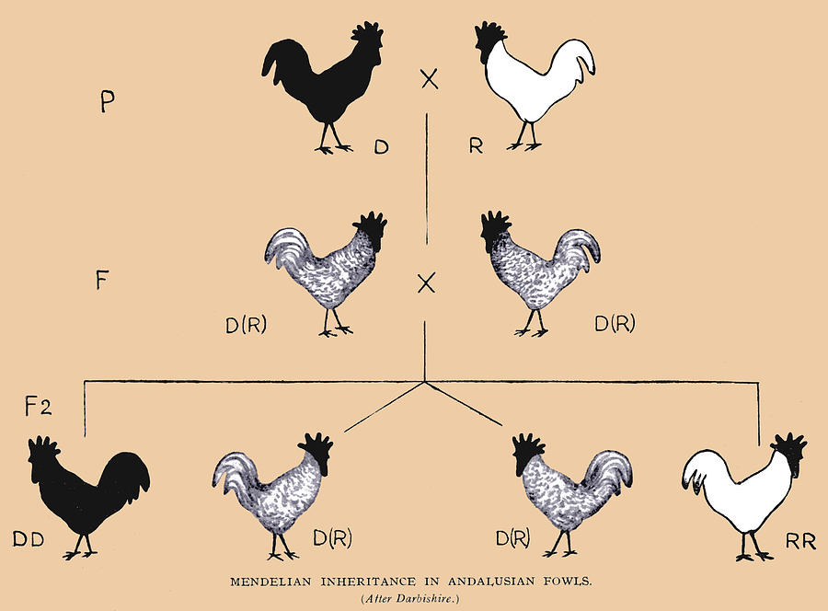
При скрещивании чистых линий андалузских кур чёрной и белой окраски в первом поколении рождаются куры серой окраски. При неполном доминировании гетерозиготы имеют признаки, промежуточные между признаками рецессивной и доминантной гомозигот.

Slide 39
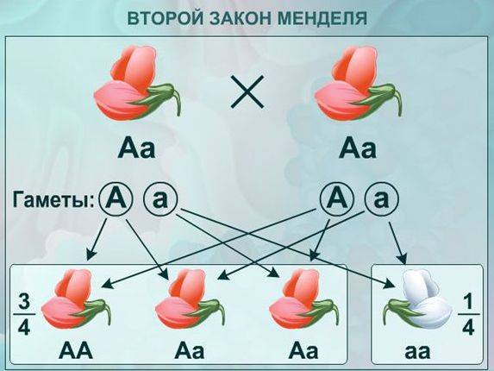
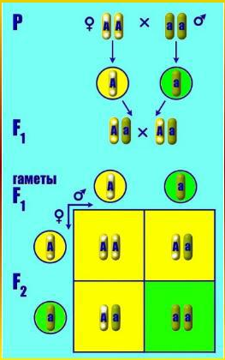
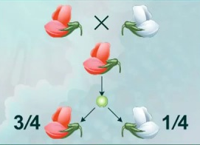
Закон расщепления (второй закон Менделя) – при скрещивании двух гетерозиготных потомков первого поколения между собой, во втором поколении наблюдается расщепление в опре-деленном числовом отношении: по фенотипу 3:1 (например, 3 красных и 1 белый цветок), по генотипу 1:2:1 (например, АА, Аа, Аа, аа).
Скрещиванием организмов двух чистых линий, различающихся по проявлениям одного изучаемого признака, за которые отвечают аллели одного гена, называется моногибридное скрещивание.
Р (F₁)
Р
АА
аа
F₁
Аа
F₂
F₂

Slide 40



Явление, при котором скрещивание гетерозиготных особей приводит к образованию потомства, часть которого несёт доминантный признак, а часть – рецессивный, называется расщеплением. Следовательно, расщепление – это распределение доминантных и рецессивных признаков среди потомства в определённом числовом соотношении. Рецессивный признак у гибридов первого поколения не исчезает, а только подавляется и проявляется во втором гибридном поколении.

Slide 41


Принцип неполного доминирования на примере цветков ночной красавицы

Slide 42


Закон независимого наследования (третий закон Менделя) – при скрещивании двух особей, отличающихся друг от друга по двум (и более) парам альтернативных признаков, гены и соответствующие им признаки наследуются независимо друг от друга и комбинируются во всех возможных сочетаниях (как и при моногибридном скрещивании).
Р
F₁
F₂
F₁
Р
F₁

Slide 43

Когда скрещивались гомозиготные растения, отличающиеся по нескольким признакам, таким как белые и пурпурные цветы и желтые или зелёные горошины, наследование каждого из признаков следовало первым двум законам, и в потомстве они комбинировались таким образом, как будто их наследование происходило независимо друг от друга. Первое поколение после скрещивания обладало доминантным фенотипом по всем признакам.

Slide 44


Во втором поколении наблюдалось расщепление фенотипов по формуле 9:3:3:1, то есть 9:16 были с пурпурными цветами и желтыми горошинами, 3:16 с белыми цветами и желтыми горошинами, 3:16 с пурпурными цветами и зелёными горошинами, 1:16 с белыми цветами и зелёными горошинами.

Slide 45

Схема наследования признаков при дигибридном скрещивании
ААВВ – желтые гладкие (жг) семена
aabb – зеленые морщинис-тые (зм) семена
Фенотипы F₂:
315 жг : 101 жм : 108 зг : 32 зм
9 : 3 : 3 : 1
423 желтых : 133 зеленых =
= 3,12 : 1
416гладких:133морщинистых= = 2,97 : 1
Соотношение А : а = 3 : 1
В : b = 3 : 1

Slide 46

Эксперимент Менделя с горохом

Slide 47

Законы Менделя не были восприняты мировым научным сообществом. В 1900 году Хуго де Фриз, Карл Корренс и Эрих Чермак независимо друг от друга заново открыли законы Менделя, сформулировав их в форме, близкой к современной. Одновременно по мере совершенствования микроскопа стала очевидной роль ядра и хромосом в передаче наследственных факторов. В результате была создана хромосомная теория наследствен-ности, согласно которой каждая пара генов локализована в паре хромосом, причём каждая хромосома несёт по одному фактору.
Гуго (Хуго) де Фриз
(1848 – 1935, Голландия)
Карл Эрих Корренс
(1864 – 1933, Германия)
Эрих Чермак-Зейзенегг
(1871 – 1962, Австрия)

Slide 48

Р
F₁
F₂
Практическая работа № 1 «Составление простейших схем моногибридного и дигибридного скрещивания»

Slide 49
Цель – закрепить знания закономерностей наследования признаков, выявленные Менделем, продолжить формирование умений объяснять механизмы передачи признаков и свойств из поколения в поколение, а также возникновение отличий от родительских форм у потомков и научиться составлять простейшие схемы моно- и дигибридного скрещивания на основе предложенных данных.

Slide 50
Проверим, как Вы запомнили материал
Термины | Определения
1 Ген | А Наука о закономерностях наследственности и изменчивости
2 Генетика | Б Совокупность всех генов организма
3 Гомозигота | В Совокупность всех признаков организма
4 Гетерозигота | Г Подавляемый признак у гибридов
5 Доминантный признак | Д Признак, проявляющийся у гибридов первого поколения
6 Фенотип | Е Клетка или организм, содержащие одинаковые аллели одного и того же гена
7 Генотип | Ж Клетка или организм, содержащие разные аллели одного и того же гена
8 Рецессивный признак | З Элементарная единица наследственности
9 Аллели | И Одно из возможных структурных состояний гена
10 Г. Мендель | К Основоположник генетики
1 | 2 | 3 | 4 | 5 | 6 | 7 | 8 | 9 | 10

Slide 51
Проверим, как Вы ответили:
Термины | 1 | 2 | 3 | 4 | 5 | 6 | 7 | 8 | 9 | 10
Определения | З | А | Е | Ж | Д | В | Б | Г | И | К
1. Ген – элементарная единица наследственности (З)
2. Гене́тика – наука о закономерностях наследственности и изменчивости (А)
3. Гомозигота – клетка или организм, содержащие одинаковые аллели одного и того же гена (Е)
4. Гетерозигота – клетка или организм, содержащие разные аллели одного и того же гена (Ж)
5. Доминантный признак – признак, проявляющийся у гибридов первого поколения (Д).
6. Фенотип – совокупность всех признаков организма (В)
7. Генотип – совокупность всех генов организма (Б)
8. Рецессивный признак – подавляемый признак у гибридов (Г)
9. Алле́ли – одно из возможных структурных состояний гена (И)
10. Г. Мендель – основоположник генетики (К)

Slide 52
Общепринятые обозначения
Р – родительские организмы;
♀ – женский пол;
♂ – мужской пол;
× – скрещивание;
G (g) – гаметы , обводятся кружком (!); удобнее: кружком – яйцеклетки, кружком с хвостиком – сперматозоиды (спермии);
гибриды – организмы, полученные от скрещивания особей с различными признаками;
гибридное поколение – совокупность гибридов, полученных от скрещивания особей с различными признаками;
F₁ – первое поколение (дети);
F₂ – второе поколение (внуки) – гибридные организмы скрещиваются между собой;
F₃ – третье поколение (правнуки).

Slide 53


Условие генетической задачи удобнее оформлять в виде таблицы:
признак | ген | генотип
За формирование признака отвечает ген, который существует в состоянии двух аллелей – доминантного и рецессивного. Из результатов менделевского скрещивания следует, что желтый цвет доминирует над зеленым, то есть можно смело внести в таблицу и обозначения аллелей гена, отвечающих за развитие альтернативных признаков: развитие желтого цвета определяет доминантный аллель гена A, зеленый – рецессивный аллель a.
признак (цвет семян гороха) | ген | генотип
желтый | A
зеленый | а

Slide 54

Генотип всегда содержит парное количество генов, следовательно, растение с зелеными семенами может иметь только один генотип – особи, гомозиготной по рецессивному признаку aa, растение с желтыми семенами может иметь два генотипа: особи, гомозиготной по доминантному признаку AA и гетерозиготы Aa.
признак (цвет семян гороха) | ген | генотип
желтый | A | AA Aа
зеленый | а | аа

Slide 55
Для эксперимента Мендель брал самоопыляющееся растение – горох, из чего следует, что исходные растения не имели возможности приобрести «чужие» гены, т.е. были гомозиготны. Подобные растения принято называть чистыми линиями. По условию, Мендель скрещивал растения с желтыми и зелеными семенами, меняя окраску семян «мамы» и «папы», получая при этом одинаковые результаты, т.е. пол родительских особей не имеет значения, поэтому принимаем его произвольно. В схеме скрещивания указываем фенотипы родительских особей:
(фенотип) желтые зеленые
Р (генотип) ♀ АА  ♂ аа

Slide 56

Данными фенотипами обладают половозрелые особи, поэтому для получения потомства необходимы специализированные клетки – гаметы, содержащие гаплоидный набор хромосом, а значит и непарное число генов. Гаметы образуются в результате мейоза, при котором гомологичные хромосомы в норме не могут попасть в одну клетку.

Slide 57
На основании этого можно сформулировать правило чистоты гамет: при образовании половых клеток в каждую гамету попадает только один ген из каждой аллельной пары. Чистота гамет обеспечивается независимым расхожде-нием хромосом при мейозе.
Используя это правило, записываем гаметы родительских особей:
Р: ♀ АА♂ аа
G:
А
А
а
а
Знать заранее, какой из спермиев примет участие в оплодотворении данной яйцеклетки, невозможно. Поэтому рассмотрим все возможные ситуации.

Slide 58
Постольку, поскольку родительские особи гомозиготны и из записи видно, что каждая из них образует только по одному сорту гамет, в любом случае при оплодотворении возможен только один результат:
F₁: (генотип) Аа
(фенотип) желтые
Итоговая схема:
желтые зеленые
Р: ♀ АА♂ аа
G:
F₁: Аа – 100%
желтые
А
А
а
а

Slide 59

У нас получилась запись правила единообразия гибридов первого поколения (первый закон Менделя): гибриды первого поколения (F₁), полученные при скрещивании гомозиготных особей, однообразны по генотипу и фенотипу и обладают доминантным признаком.

Slide 60
Подобным образом анализируем продолжение эксперимента Менделя, в котором он скрещивает между собой гибриды первого поколения, обращая внимание на то, что гетерозиготы образуют несколько сортов гамет. Для удобства определения генотипов гибридов второго поколения используем решетку Пеннета, в которой по вертикали указываем гаметы «мамы», а по горизонтали – «папы»; в таблице указываем и фенотипы гибридов второго поколения. Запись принимает следующий вид:
желтые желтые
Р(F₁): ♀ Аа  ♂ Аа
G: А а А а
F₂:
гаметы ♀ ♂ гаметы | А | а
А | АА желтые | Аа желтые
а | Аа желтые | аа зеленые

Slide 61
гаметы ♀ ♂ гаметы | А | а
А | АА желтые | Аа желтые
а | Аа желтые | аа зеленые
F₂:
Из таблицы видно, что:
расщепление по генотипу: 1:2:1 (АА, Аа, Аа, аа)
расщепление по фенотипу: 3:1
(3 желтых: 1 зеленый)
Закон расщепления (второй закон Менделя): в потомстве (F₂), полученном при скрещивании гибридов первого поколения (F₁), наблюдается расщепление признаков в соотношении 3 к 1 (75 % гибридов второго поколения обладают доминант-ными и 25 % – рецессивными признаками).
(Обратная формулировка: Если в потомстве наблюдается расщепление по фенотипу в соотношении 3:1, то родительские особи гетерозиготны по данному признаку).

Slide 62


Дигибридное скрещивание
Р: | Растение с желтыми |  |  |  | Растение с зелеными
 | гладкими семенами |  |  |  | морщинистыми семенами
F1: | Растения с желтыми гладкими семенами (100%, ⇒ единообразие)
F2: | 315 | 108 |  | 101 |  | 32
 | желтые гладкие | желтые морщинистые |  | зеленые гладкие |  | зеленые морщинистые
Расщепление по фенотипу | 9 | 3 |  | 3 |  | 1
Результаты первого скрещивания позволяют сделать следующие выводы:
доминантными признаками являются желтый цвет (это известно и из опыта Менделя на моногибридное скрещивание) и гладкая форма семян;
родительские растения гомозиготны (обратное прочтение правила единообразия).

Slide 63
Запишем условие скрещивания:
Признак |  | Ген | Генотип
цвет семян гороха | желтый | A | AA Aа
 | зеленый | а | аа
форма семян гороха | гладкая | B | BB Bb
 | морщинистая | b | bb
Схема скрещивания (с учетом правила чистоты гамет):
ж. гл. з. морщ.
Р: ♀ ААВВ  ♂ ааbb
G: АВВ аb
F₁: АаBb – 100%
желтые, гладкие семена

Slide 64
Продолжаем запись схемы скрещивания:
ж. гл. ж. гл.
Р(F₁): ♀ АаВb  ♂ АаВb
Скрещиваемые растения гетерозиготны, а гетерозиготы всегда образуют четное количество сортов гамет, равное 2n, где n – число «гетеро-» пар аллельных генов. В нашем случае n = 2, т.е. дигетерозигота образует 22 = 4 сорта гамет:
АаВb
АВ Аb аВ аb
Так как генотипы особей идентичны, то и гаметы они образуют одинаковые – по 4 сорта.

Slide 65
Для определения генотипов и фенотипов второго поколения гибридов (т.е. результатов оплодотворения) используется решетка Пеннета:
гаметы ♀ ♂ гаметы | AB | Ab | aB | ab
AB | AABB ж. гл. | AABb ж. гл. | AaBB ж. гл. | AaBb ж. гл.
Ab | AABb ж. гл. | AAbb ж. морщ | AaBb ж. гл | Aabb ж. морщ
aB | AaBB ж. гл. | AaBb ж. гл. | aaBB зел. гл. | aaBb зел. гл.
ab | AaBb ж. гл. | Aabb ж. морщ | aaBb зел. гл. | аabb зел. морщ
F₂:
Расщепление по фенотипу 9:3:3:1
9ААВВ : 3AАbb : 3aaBb : 1aabb
У гибридов второго поколения появляются сочетания признаков, не встречающиеся ни у одного из предыдущих поколений.

Slide 66
Дигибридное скрещивание можно рассматри-вать как два независимо осуществляющихся моногибридных скрещивания, результаты которых как бы накладываются друг на друга; результаты расщепления по каждой паре альтернативных признаков происходит в соотношении 3:1 (примем во внимание, что (3:1)² = 9:3:3:1). Это и послужило выведению третьего закона Менделя (закона независимого наследования признаков): каждая пара признаков наследуется независимо от другой.

Slide 67
Доминантные и рецессивные признаки у человека
Доминантные | Рецессивные
Нормальная пигментация кожи, глаз, волос | Альбинизм
Нормальное зрение | Близорукость
Нормальное зрение | Ночная слепота
Цветовое зрение | Дальтонизм
Катаракта | Отсутствие катаракты
Отсутствие косоглазия | Косоглазие
Толстые губы | Тонкие губы
Нормальное число пальцев | Полидактилия (добавочные пальцы)
Нормальная длина пальцев | Брахидактилия (короткие пальцы)
Отсутствие веснушек | Веснушки
Нормальный слух | Врожденная глухота
Нормальный рост | Карликовость

Slide 68
Доминантные | Рецессивные
Нормальное усвоение глюкозы | Сахарный диабет
Нормальная свертываемость крови | Гемофилия
Круглая форма лица (R–) | Квадратная форма лица (rr)
Круглый подбородок (K–) | Квадратный подбородок (kk)
Ямочка на подбородке (А–) | Отсутствие ямочки (аа)
Ямочки на щеках (D–) | Отсутствие ямочек (dd)
Густые брови (B–) | Тонкие брови (bb)
Брови не соединяются (N–) | Брови соединяются (nn)
Длинные ресницы (L–) | Короткие ресницы (ll)
Круглый нос (G–) | Заостренный нос (gg)
Круглые ноздри (Q–) | Узкие ноздри (qq)
Свободная мочка уха (S–) | Сросшаяся мочка уха (ss)
Пользуясь данной таблицей решите задачу по генетике.

Slide 69

Пользуясь таблицей и приведенными ниже схемами решите задачу по генетике. Описывая генопип, помните, что
АА – гомозигота по доминантному признаку;
Аа – гетерозигота;
аа – гомозигота по рецессивному признаку

Slide 70

Использованные источники
Мамонтов С.Г., Захаров В.Б. Общая биология: Учебник. – М.: Кнорус, 2016. – 324 с. – (Среднее профессиональное образование).
Мамонтов С.Г., Захаров В.Б. Общая биология: Учебник. – М.: Кнорус, 2015. – 328 с. – (Среднее профессиональное образование).
Шумакова, Е.В. Ботаника и физиология растений: Учебник. – М.: Издательский центр «Академия», 2015. – 208 с.: ил.
Чернова Н.М., Галушин В.М., Константинов В.М. Экология. 10 – 11 классы: Учебник. – М.: Дрофа, 2015. – 302 с.: ил.
Константинов В.М., Резанов А.Г., Фадеева Е.О, Общая биология. Учебник для СПО. – М.: Издательский центр «Академия», 2014 – 256 с.

Slide 71
Использованные источники
https://ru.wikipedia.org/wiki/
https://ru.wikipedia.org/wiki/Онтогенез
http://biologiya.net/obshhaya-biologiya/osnovy-genetiki/nasledstvennost.html
http://biologiya.net/mlekopitaushie/genotip.html
https://ru.wikipedia.org/wiki/%D0%9D%D0%B0%D1%81%D0%BB%D0%B5%D0%B4%D1%81%D1%82%D0%B2%D0%B5%D0%BD%D0%BD%D0%BE%D1%81%D1%82%D1%8C
Bateson2_(cropped).jpg
http://mybiologiya.net/razmnozhenie-i-razvitie-organizmov/
https://ru.wikipedia.org/wiki/%D0%93%D0%B5%D0%BD%D0%B5%D1%82%D0%B8%D0%BA%D0%B0

Slide 72
Использованные источники
Л.В. Бережная Лабораторной работы по биологии по теме «Составление простейших схем моногибридного и дигибридного скрещивания для специальности 09.02.03 Программирование в компьютерных системах – Краснодар: Краснодарский техникум управления, информатизации и сервиса, 2014.
http://distant-lessons.ru/izmenchivost.html

Slide 73


